Slide 1
ГКОУ СО Асбестовская школа-интернат»

Slide 2
Что такое Конституция? Конституция – (от лат. установление) – основной закон государства. Конституция определяет: Основы государственного и общественного строя; Систему органов власти, порядок их образования и деятельности; Права и обязанности граждан.

Slide 3
Конституция - это основной закон государства, выражающий волю и интересы народа в целом либо отдельных социальных слоев общества и закрепляющий в их интересах важнейшие начала общественного строя и государственной организации соответствующей страны.

Slide 4
В Конституции РФ записаны наши права, свободы и обязанности. По Конституции нашей страны мы имеем право на жизнь, имеем право выбирать профессию, имеем право на отдых, жилье и медицинскую помощь. Все люди равны перед законом, и каждого из нас защищает государство, через полицию и суд.

Slide 5
Гражданство в РФ Гражданство – это устойчивая правовая и политическая связь человека с государством, политическая и правовая принадлежность лица к конкретному государству.

Slide 6
Органы государственной власти Президент; Законодательное собрание; Федеральное собрание; Исполнительная власть ; Правительство; Судебная власть.

Slide 7
Действующий президент РФ Владимир Владимирович Путин Президент – глава государства; В его руках находится особая власть – президентская; Его главные задачи: охранять конституционный строй России, поддерживать гражданский мир и национальное согласие.

Slide 8
О символах государства « ...древняя эмблема или цвет нации, подобно гербу древнего рода, должны быть всегда и неизменно сохраняемы нетронуты. В противном случае сама эмблема теряет символическое и историческое свое значение, не приобретает популярности в народе и становится не более как официальным, казенным штемпелем. » Владимир Белинский

Slide 9
Государственный герб Российской Федерации В начале нового тысячелетия возродилась государственная эмблема, имеющая в России 500-летнюю историю. Двуглавый орёл символизирует государственность Российской Федерации, её суверенитет (независимость), единение народов европейской и азиатской частей России. Государственный герб Российской Федерации представляет собой четырёхугольный, с закруглёнными нижними углами, заострённый в оконечности красный геральдический щит с золотым двуглавым орлом, поднявшим вверх распущенные крылья. Орёл увенчан двумя малыми коронами и над ними одной большой короной, соединёнными лентой. В правой лапе орла - скипетр, в левой - держава. На груди орла в красном щите - серебряный всадник в синем плаще на серебряном коне, поражающий серебряным копьём чёрного, опрокинутого навзничь, дракона.

Slide 10
Государственный флаг Российской Федерации Государственный флаг Российской Федерации представляет собой прямоугольное полотнище из трёх равновеликих горизонтальных полос: верхней - белого, средней - синего и нижней - красного цвета. Отношение ширины флага к его длине 2:3. Государственный флаг Российской Федерации постоянно поднят на зданиях органов власти нашей страны. Он вывешивается в дни государственных праздников и торжественных церемоний. Поднимается на зданиях дипломатических представительств России за рубежом. Флаг свидетельствует о принадлежности к России, обозначает её территорию, подтверждает государственные функции органов, над зданиями которых он реет.

Slide 11
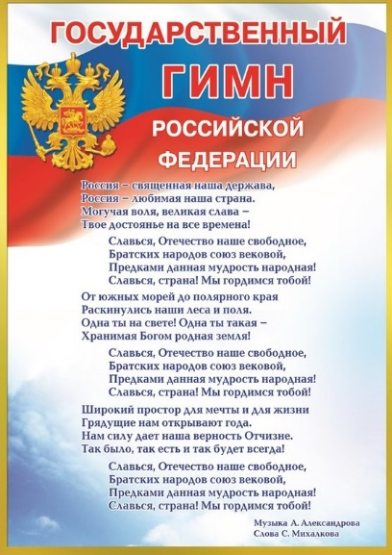
Государственный гимн Российской Федерации Один из официальных государственных символов Российской Федерации, наряду с флагом и гербом. Музыка и основа текста были позаимствованы из гимна Советского Союза, мелодию к которому написал Александр Александров на стихи Сергея Михалкова.

Slide 12
Викторина: 1.Какой праздник отмечают в России 12 декабря? 2. Как называется основной закон страны? 3. Общее название всякого населения страны. 4. Человек, любящий свою родину. 5. Житель нашего государства, который имеет права и выполняет обязанности. 6. Какие символы государства вы знаете? 7. Как называются правила, которые устанавливает государство?

Slide 13
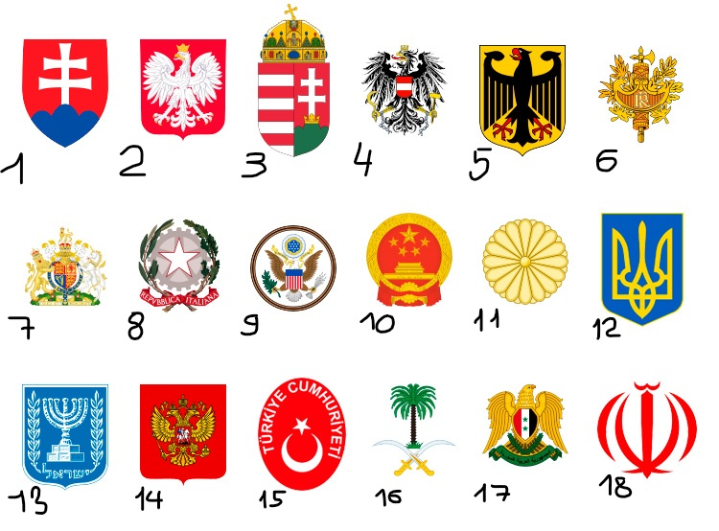
НАЙДИ ГЕРБ РОССИЙСКОЙ ФЕДЕРАЦИИ

Slide 14
НАЙДИ ФЛАГ РОССИЙСКОЙ ФЕДЕРАЦИИ

Slide 15
МОЛОДЦЫ РЕБЯТА!

